Slide 1


Fusión Inteligente: Reconocimiento Facial usando OpenCV y AWS rekognition
Ing. Erick J. Pineda Amézquita
https://github.com/epinedaWorks
epineda.amezquita@gmail.com

Slide 2
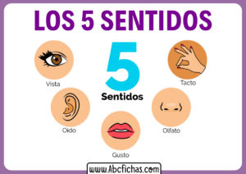

Slide 3
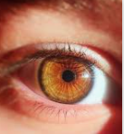
Sentido de la vista
La vista es el más importante y complejo de los sentidos.

Slide 4
Sentido de la vista
La vista es el más importante y complejo de los sentidos.
75% de la información procesada por el cerebro.
Brinda información de los objetos del entorno: posición, trayectoria.
Determinación del camino libre de obstáculos.
Presencia de posibles peligros.

Slide 5
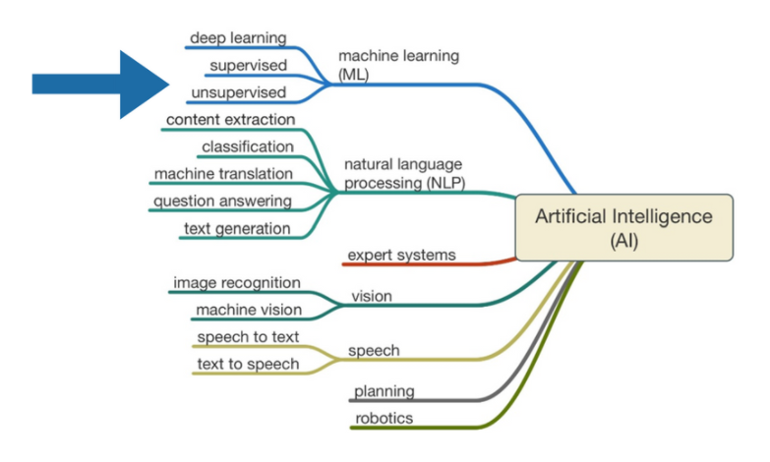
Inteligencia Artificial

Slide 6
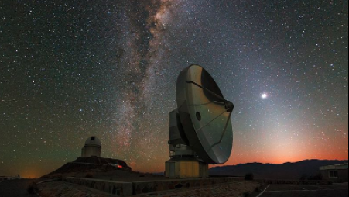
¿Como se define la vision artificial?

Slide 7
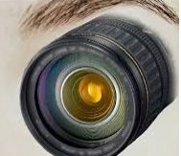
Visión artificial
Actualmente, la mayoría de dispositivos incluyen cámaras
Análisis de las imágenes a través
de computadoras para obtener una
descripción de los objetos físicos
que son captados por la cámara

Slide 8
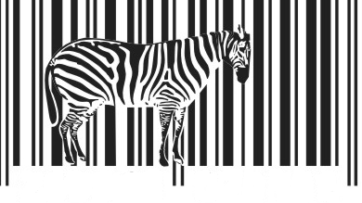
Imágenes y su procesamiento

Slide 9
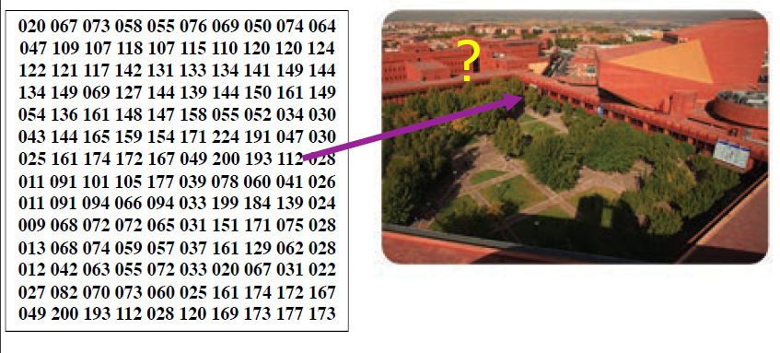
Una imagen es una matriz

Slide 10
Pixel de 8 bits = 256 posibles valores 0 -> Mas oscuro 255 -> Mas claro

Slide 11
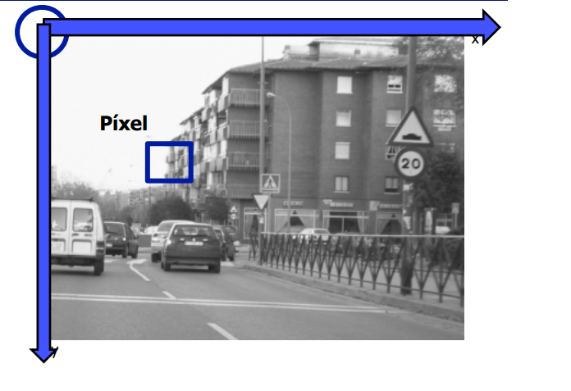
Lectura de imagenes
Origen en Esquina superior izquierda
Derecha +
Abajo +

Slide 12
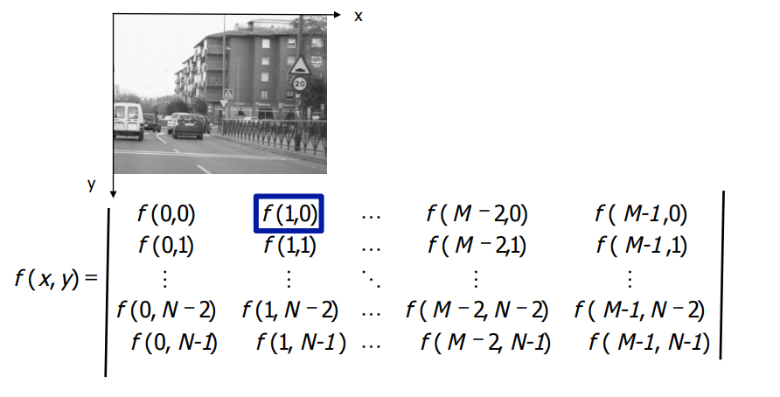
Traducción PC

Slide 13
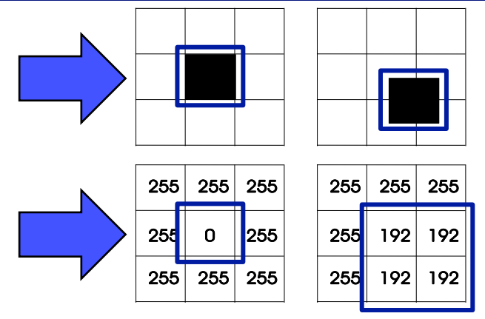
Resolución del objeto de interés más pequeño
Memoria del sistema

Slide 14
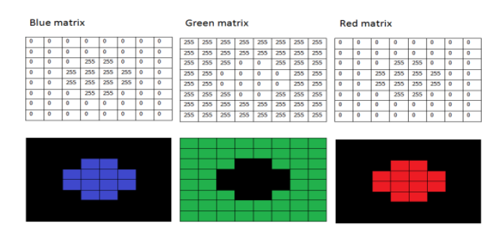

Slide 15
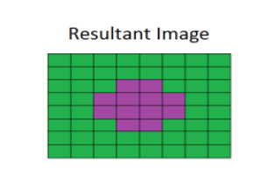

Slide 16
Operaciones matemáticas con imágenes

Slide 17
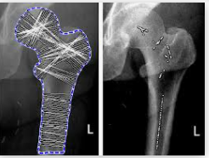
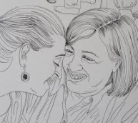
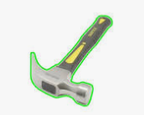
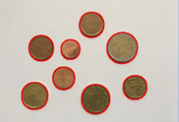

Slide 18
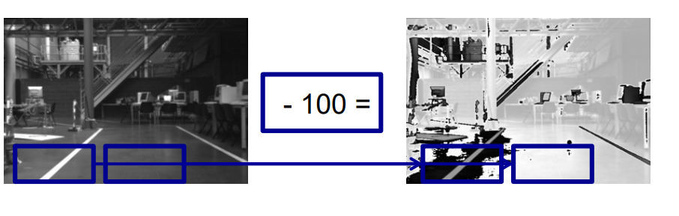
Operaciones Matemáticas

Slide 19
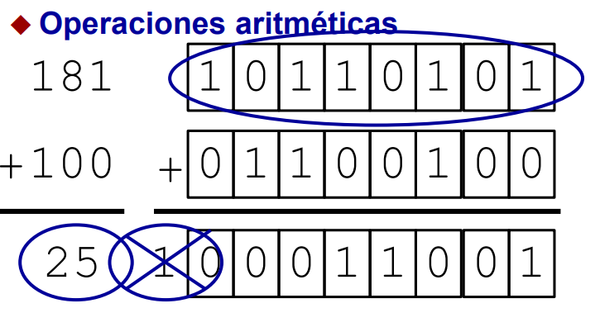

Slide 20
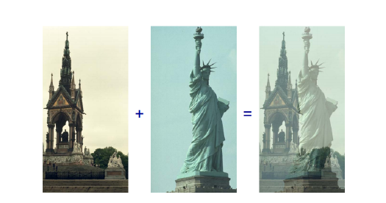

Slide 21
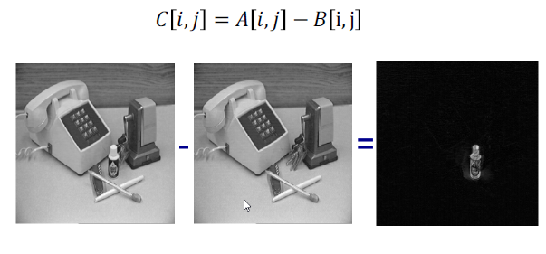
Resta de imágenes

Slide 22
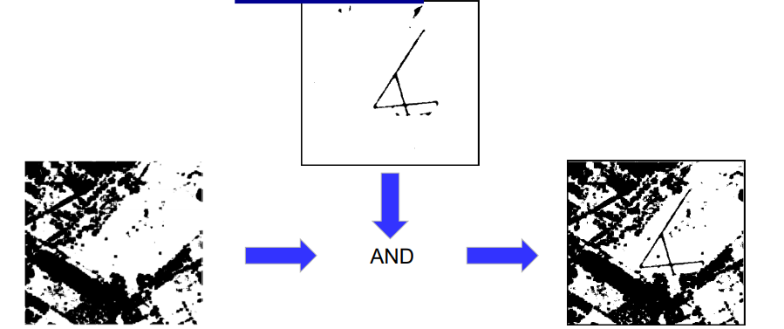
Operaciones lógicas

Slide 23
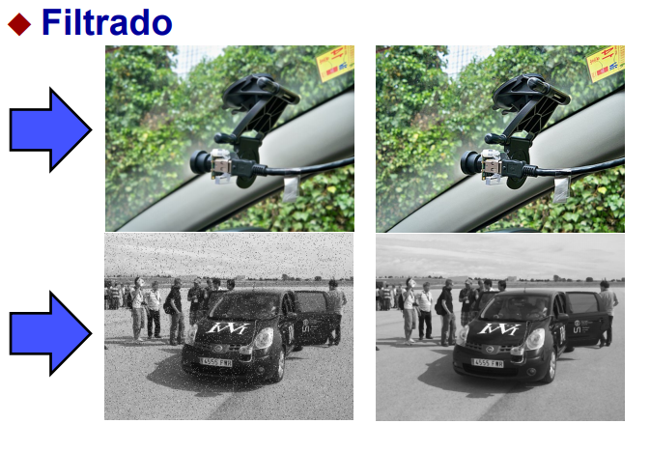
Convolución de imágenes

Slide 24
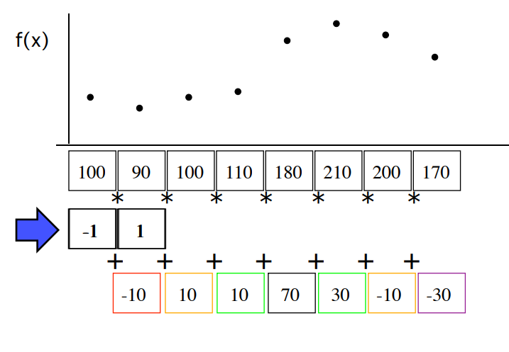

Slide 25
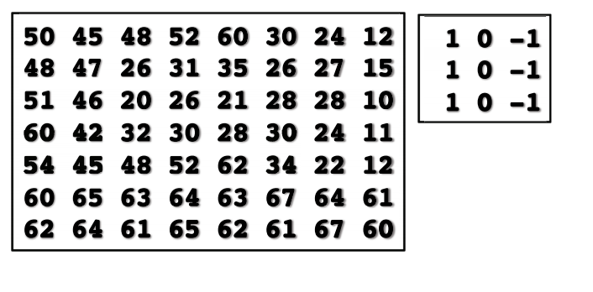

Slide 26
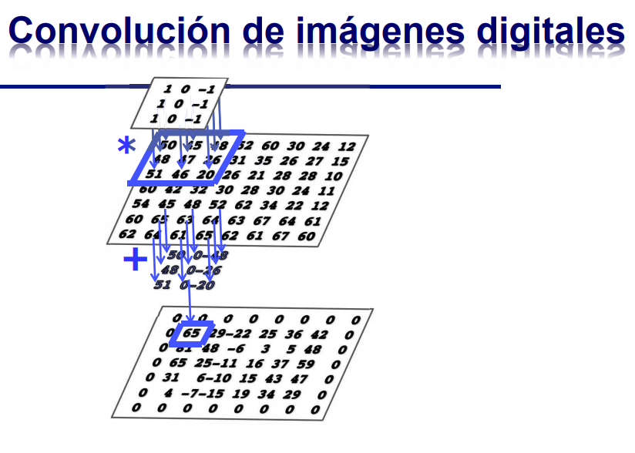

Slide 27
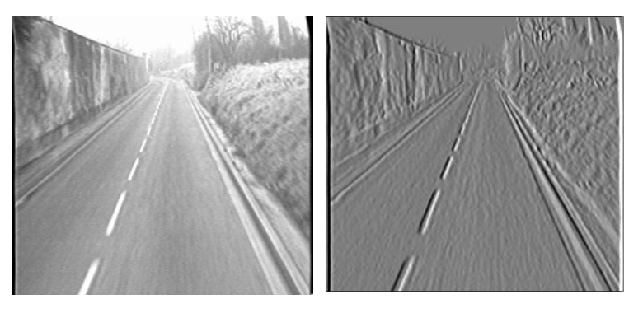

Slide 28
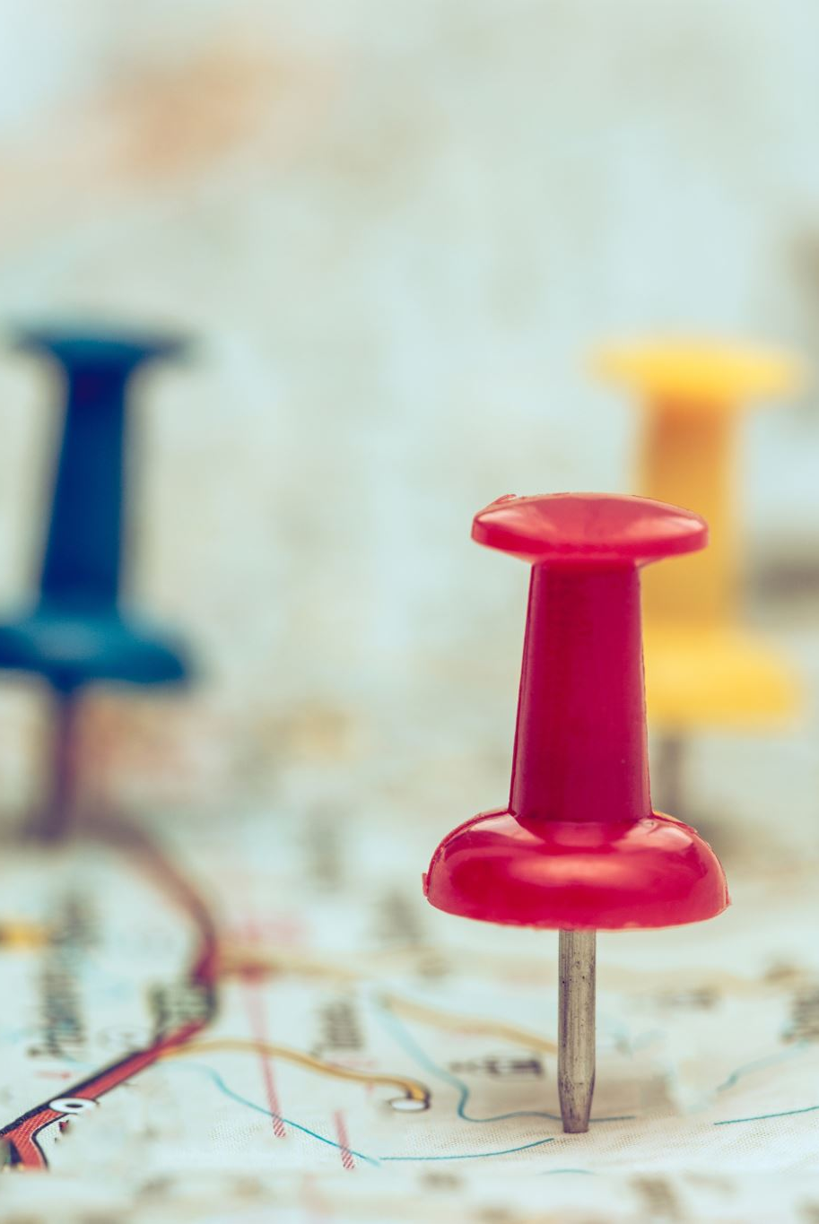
Ejemplos
https://github.com/epinedaWorks/
ProcesadoDeImagenes

Slide 29
¿Qué es el Reconocimiento Facial?
Tecnología que permite identificar y verificar personas a partir de sus rasgos faciales. Aplicaciones: Seguridad, control de acceso, personalización de marketing, análisis de video.

Slide 30

OpenCV: Fundamentos
Biblioteca de visión artificial de código abierto, ampliamente usada para detección y procesamiento de imágenes y videos.

Slide 31
Algoritmos de OpenCV para Reconocimiento Facial
Haar Cascades
LBPH
HOG

Slide 32
Factores que Afectan el Reconocimiento Facial
Calidad de la Imagen: La iluminación, la resolución y el ángulo afectan la precisión de la detección y el reconocimiento.
Expresiones Faciales y Ocultamientos: Expresiones como sonrisas, oclusiones (gafas, mascarillas) y otros cambios pueden alterar el reconocimiento.
Edad y Cambios Físicos: El envejecimiento y otros cambios físicos pueden reducir la precisión, aunque los modelos modernos suelen ser robustos ante estos cambios.

Slide 33
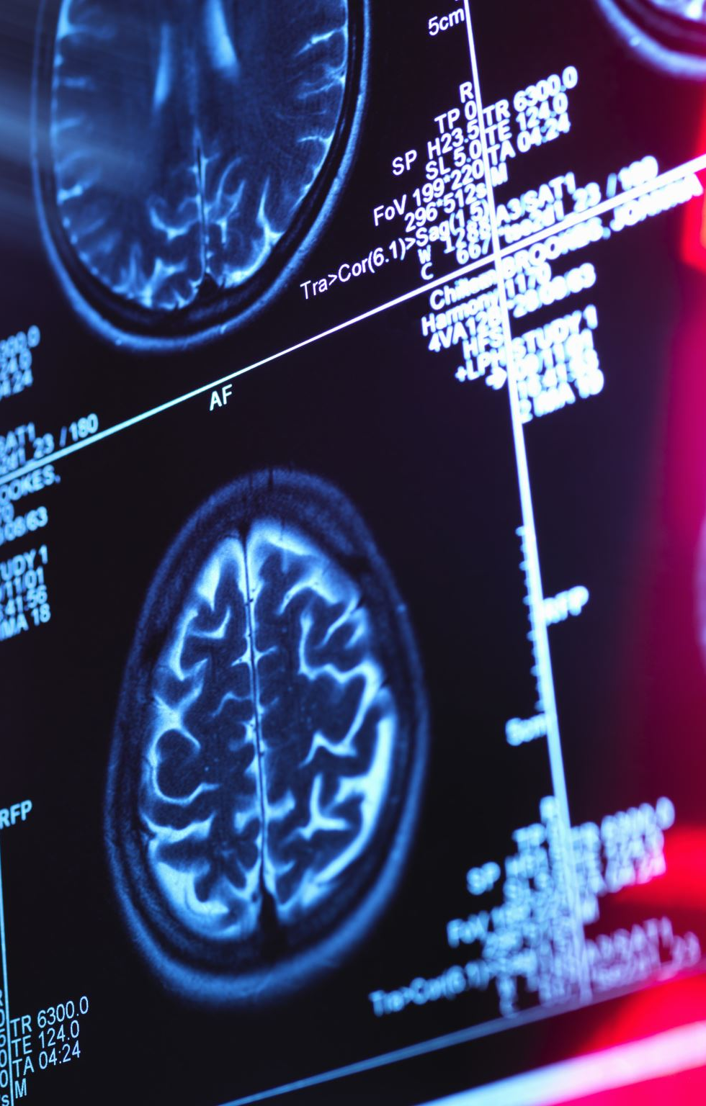
Implementación de un Detector de Rostros con OpenCV
Uso de Haar Cascades en OpenCV para detección de rostros. Ejemplo de código para mostrar simplicidad de implementación.

Slide 34
¿Por qué un Enfoque Híbrido?
• Latencia Reducida
• Escalabilidad
• Optimización de costos

Slide 35
Ventajas de OpenCV en el Reconocimiento Facial
• Eficiencia en Tiempo Real
• Código Abierto
• Integración Local

Slide 36
AWS para Reconocimiento Facial: Amazon Rekognition
Servicio de AWS para detectar, analizar y reconocer imágenes mediante IA avanzada.

Slide 37
Aplicaciones
Desbloqueo de teléfonos y autentificación en aplicaciones.
Análisis de atención a clientes
Atención psicológica personalizada.
Etiquetado de personas en fotos y organización de contenido visual.
Para vigilancia, control de acceso a oficinas y verificación de identidad.

Slide 38
Preguntas

Slide 39


Gracias
https://github.com/epinedaWorks
epineda.amezquita@gmail.com

Slide 40
Bibliografía
EDX: Introducción a la visión por computador: desarrollo de aplicaciones con OpenCV
https://learning.edx.org/course/course-v1:UC3Mx+ISA.1x+3T2020/block-v1:UC3Mx+ISA.1x+3T2020+type@sequential+block@1b3mlg1016h0eqnb4q1de118tfq/block-v1:UC3Mx+ISA.1x+3T2020+type@vertical+block@1b3mlg1010td3i1qqoc5n1qhji
Datacamp: Procesamiento de imágenes con Python.

